Slide 1

Tiết 51. Tiếng Việt
ĐIỆP NGỮ

Slide 2


1. Khái niệm điệp ngữ:
1. Khái niệm điệp ngữ:
- Là từ ngữ (hoặc cả một câu) được lặp lại nhiều lần trong khi nói hoặc viết.
VD₁:
Nhớ ai ra ngẩn vào ngơ,
Nhớ ai, ai nhớ, bây giờ nhớ ai?
(Ca dao)
=> Phép lặp
VD₂:
Con bò đang gặm cỏ. Con bò chợt ngẩng đầu lên. Con bò rống ò ò.
=> Lỗi lặp

Slide 3

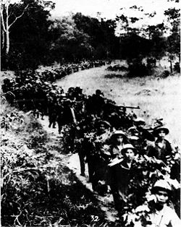
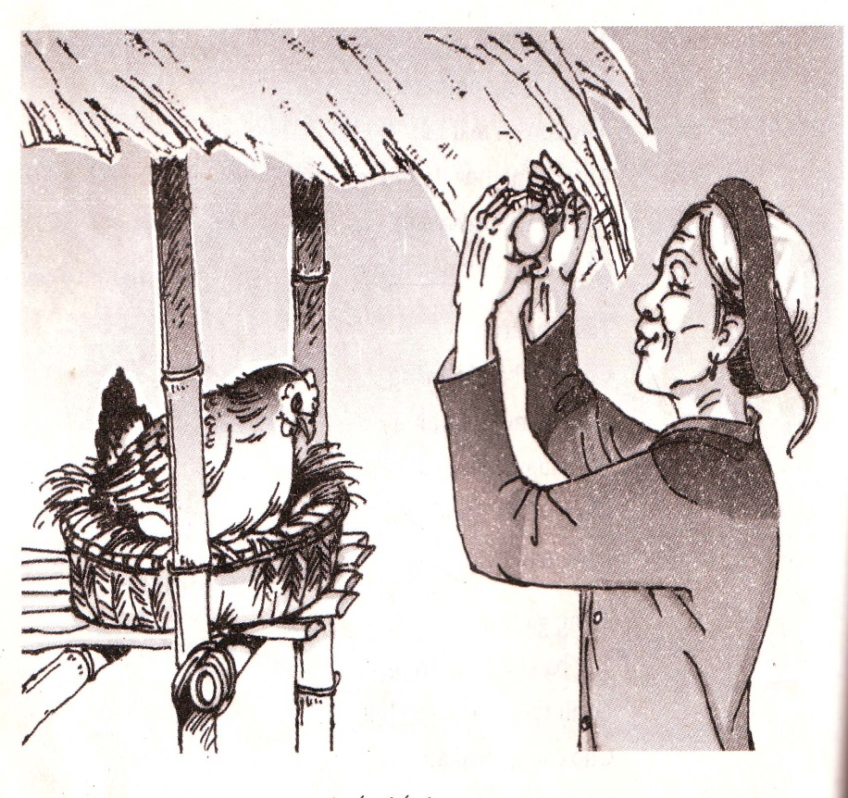
2. Tác dụng của điệp ngữ:
Làm nổi bật ý, gây cảm xúc mạnh
2. Tác dụng của điệp ngữ:
Trên đường hành quân xa
Dừng chân bên xóm nhỏ
Tiếng gà ai nhảy ổ:
“ Cục... cục tác cục ta”
Nghe xao động nắng trưa
Nghe bàn chân đỡ mỏi
Nghe gọi về tuổi thơ.
Nhấn mạnh cảm xúc khi nghe tiếng gà
Cháu chiến đấu hôm nay
Vì lòng yêu Tổ quốc
Vì xóm làng thân thuộc
Bà ơi, cũng vì bà
Vì tiếng gà cục tác
Ổ trứng hồng tuổi thơ.
Nhấn mạnh mục đích chiến đấu của người chiến sĩ

Slide 4
3. Các dạng điệp ngữ:
Điệp ngữ có nhiều dạng:
+ Điệp ngữ cách quãng;
+ Điệp ngữ nối tiếp;
+ Điệp ngữ chuyển tiếp (điệp ngữ vòng).
3. Các dạng điệp ngữ:
b) Anh đã tìm em, rất lâu, rất lâu
Cô gái ở Thạch Kim Thạch Nhọn
Khăn xanh, khăn xanh phơi đầy lán sớm
Sách giấy mở tung trắng cả rừng chiều
[…]
Chuyện kể từ nỗi nhớ sâu xa
Thương em, thương em, thương em biết mấy.
Điệp ngữ
nối tiếp
Điệp ngữ
cách
quãng
Điệp ngữ
chuyển tiếp
(điệp ngữ
vòng)
a) Trên đường hành quân xa
Dừng chân bên xóm nhỏ
Tiếng gà ai nhảy ổ:
“Cục …cục tác cục ta”
Nghe xao động nắng trưa
Nghe bàn chân đỡ mỏi
Nghe gọi về tuổi thơ.
c) Cùng trông lại mà cùng chẳng thấy
Thấy xanh xanh những mấy ngàn dâu
Ngàn dâu xanh ngắt một màu
Lòng chàng ý thiếp ai sầu hơn ai?

Slide 5

II. BÀI HỌC: 2 Ghi nhớ (SGK/152)
Điệp ngữ và tác dụng của điệp ngữ:
Khi nói hoặc viết, người ta có thể dùng biện pháp lặp lại từ ngữ (hoặc cả một câu) để làm nổi bật ý, gây cảm xúc mạnh. Cách lặp lại như vậy gọi là phép điệp ngữ; từ ngữ được lặp lại gọi là điệp ngữ.
Các dạng điệp ngữ:
Điệp ngữ cách quãng
Điệp ngữ nối tiếp
Điệp ngữ chuyển tiếp (ĐN vòng)
Điệp ngữ

Slide 6

BÀI TẬP NHANH
Tìm điệp ngữ, xác định dạng điệp ngữ, tác dụng:
Trong đầm gì đẹp bằng sen
Lá xanh bông trắng lại chen nhị vàng
Nhị vàng, bông trắng, lá xanh
Gần bùn mà chẳng hôi tanh mùi bùn.
(Ca dao)

Slide 7

III. LUYỆN TẬP

Slide 8

Bài tập 1 (SGK/153)
Một dân tộc đã gan góc chống ách nô lệ của Pháp hơn tám mươi năm nay, một dân tộc đã gan góc đứng về phe đồng minh chống phát xít mấy năm nay, dân tộc đó phải được tự do! Dân tộc đó phải được độc lập!
(Hồ Chí Minh)
+ Nhấn mạnh sự gan dạ, dũng cảm
+ Nhấn mạnh quyền được hưởng tự do, độc lập

Slide 9
Bài tập 1 (SGK/153)
Người ta đi cấy lấy công,
Tôi nay đi cấy còn trông nhiều bề.
Trông trời, trông đất, trông mây,
Trông mưa, trông gió, trông ngày, trông đêm.
Trông cho chân cứng đá mềm,
Trời êm, biển lặng mới yên tấm lòng.
(Ca dao)
Nhấn mạnh nỗi lo âu, trông mong thời tiết thuận lợi của người nông dân.

Slide 10

Bài tập 2 (SGK/153)
Vậy mà giờ đây, anh em tôi sắp phải xa nhau. Có thể sẽ xa nhau mãi mãi. Lạy trời đây chỉ là một giấc mơ. Một giấc mơ thôi.
Điệp ngữ cách quãng
Điệp ngữ chuyển tiếp
(Khánh Hoài)

Slide 11
Bài tập 3 (SGK/153)
Phía sau nhà em có một mảnh vườn. Mảnh vườn ở phía sau nhà em, em trồng rất nhiều loài hoa. Em trồng hoa cúc. Em trồng hoa thược dược. Em trồng hoa đồng tiền. Em trồng hoa hồng. Em trồng cả hoa lay ơn nữa. Ngày Phụ nữ quốc tế, em hái hoa sau vườn nhà em tặng mẹ em. Em hái hoa tặng chị em……
Phía sau nhà em có một mảnh vườn. Em dành khu đất ấy để trồng các loài hoa: hoa cúc, hoa thược dược, hoa đồng tiền, hoa hồng, cả hoa lay ơn nữa. Ngày Phụ nữ quốc tế, em hái hoa tặng mẹ và chị em.
Sửa lại

Slide 12
Bài tập 4 (SGK/153)
Viết đoạn văn (5-7 câu) với nội dung tự chọn, trong đó có sử dụng điệp ngữ.

Slide 13
Quê hương – hai tiếng yêu thương mà ai đi xa cũng đều mong nhớ hướng về. Quê hương là nơi chôn rau cắt rốn, đã nuôi dưỡng em những ngày thơ bé. Quê hương - nơi em có một gia đình hạnh phúc luôn đầy ắp tiếng cười. Nơi ấy có tiếng nói hiền từ, nụ cười ấm áp của bà luôn chờ em mỗi buổi chiều tan học. Quê hương còn là nơi em có những người bạn thân thiết, gắn bó. Mỗi buổi chiều muộn trên triền đê, lũ trẻ con chúng em thường nô đùa và thả diều bên dòng sông nước trong lành ngọt mát. Dù sau này trưởng thành, bước chân em đi tới mọi miền đất nước, trong tim em vẫn mãi vang vọng hai tiếng thiêng liêng: Quê hương!

Slide 14

CỦNG CỐ

Slide 15

Câu 1: Điền đúng (Đ), sai (S) vào các câu sau:
Cách dùng điệp ngữ trong đoạn thơ sau có ý nghĩa gì?
Một đèo, một đèo, lại một đèo
Khen ai khéo tạc cảnh cheo leo.
(Đèo Ba Dội - Hồ Xuân Hương)
S
A. Nhấn mạnh sự trơ trọi của một con đèo.
§
B. Nhấn mạnh sự trùng điệp của những con đèo nối tiếp nhau.

Slide 16
Câu 2: Điền điệp ngữ vào chỗ trống trong đoạn thơ sau:
Sớm mẹ về thấy khoai đã chín
Buổi…………gạo đã trắng tinh
Trưa…………cơm dẻo và ngon
Chiều……......mẹ về cỏ đã quang vườn
Tối…………cổng nhà sạch sẽ
Mẹ bảo em: “Dạo này ngoan thế!”
(Trần Đăng Khoa)
mẹ về
mẹ về
mẹ về
mẹ về

Slide 17
DẶN DÒ
Học 2 ghi nhớ (SGK/152)
Làm bài tập 4 (SGK/153)

